Slide 1

집중교육2 프로젝트3 Neural Japanese Transliteration
2018. 12. 19
아주대학교 소프트웨어학과
권태성, 정다원, 신희수

Slide 2
목차
프로젝트 소개
Rnn
Beam Search
결과 및 소감

Slide 3
목차
프로젝트 소개
Rnn
Beam Search
결과 및 소감

Slide 4
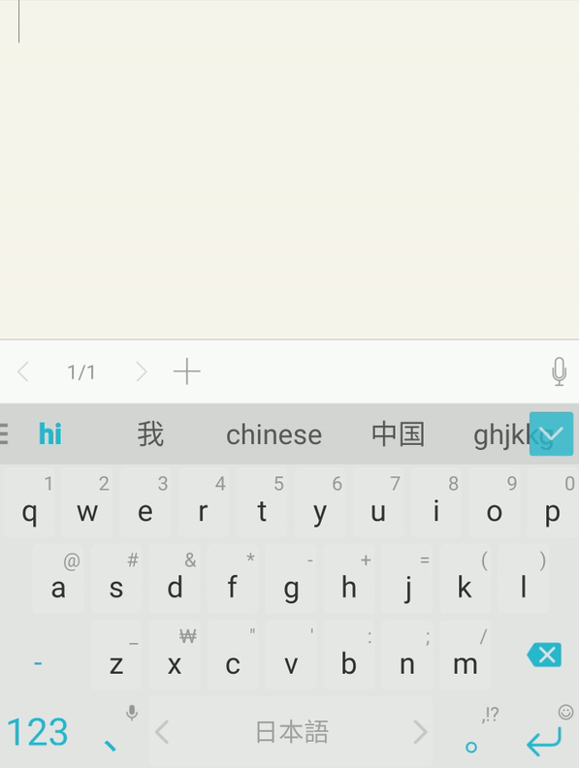
프로젝트 소개
‹#› / 14
● Neural Japanese Transliteration—can you do better than SwiftKey™ Keyboard?

Slide 5
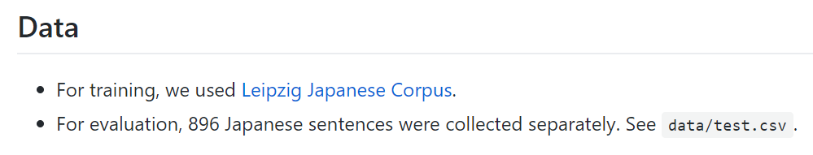
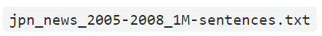
프로젝트 소개
‹#› / 14

Slide 6
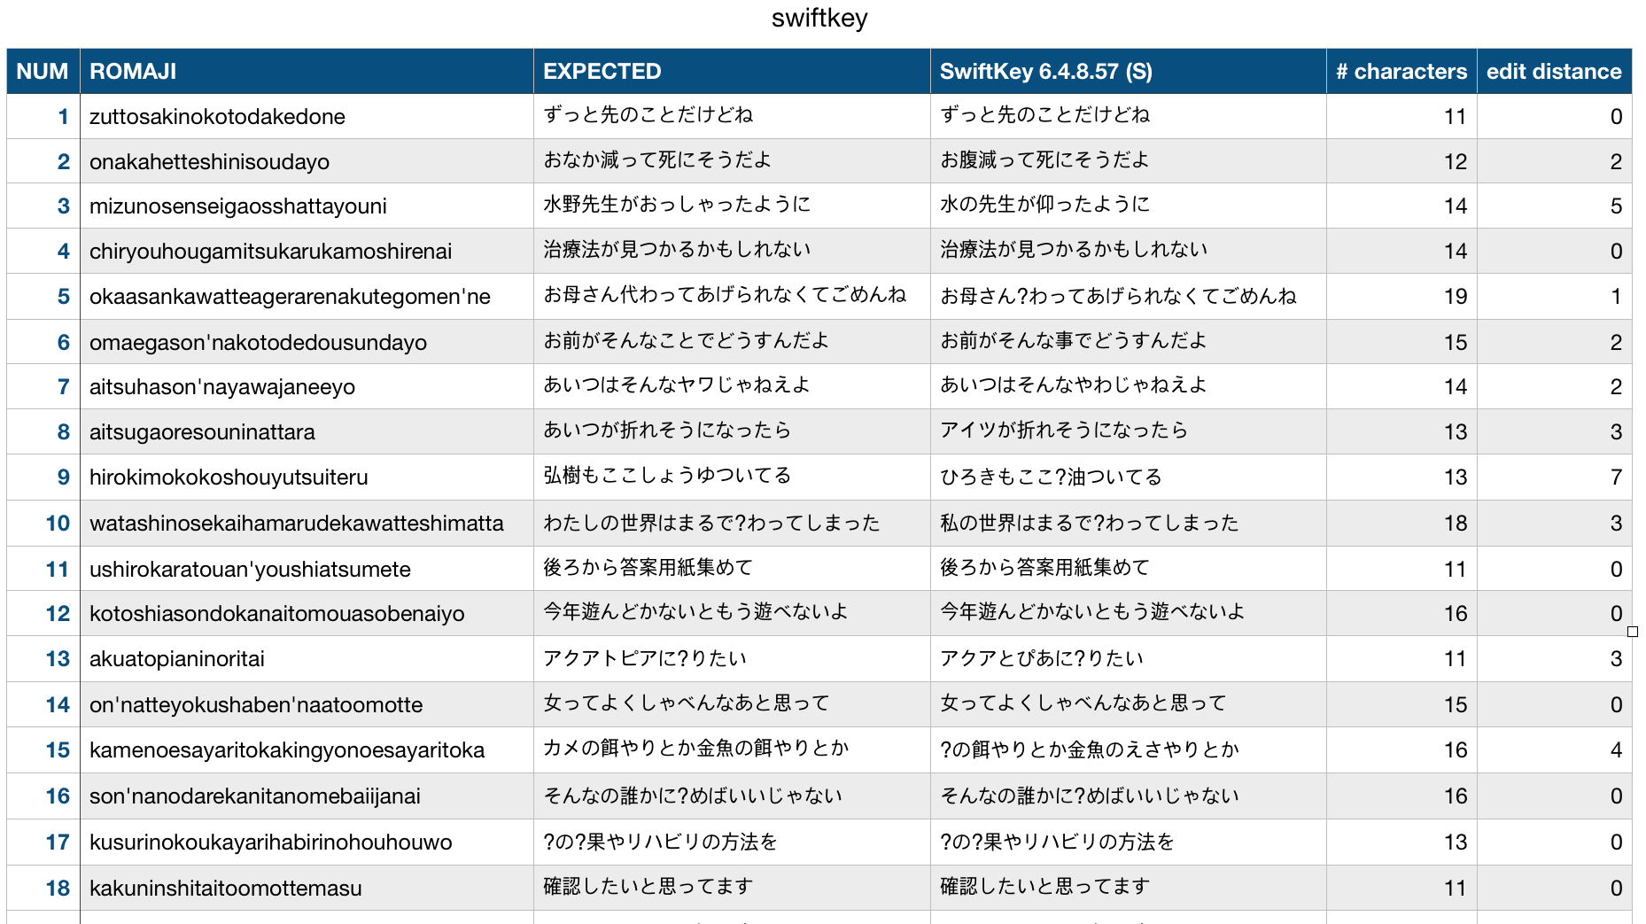
프로젝트 소개
‹#› / 14
latest SwiftKey keyboard app and manually test it for the same sentences.

Slide 7
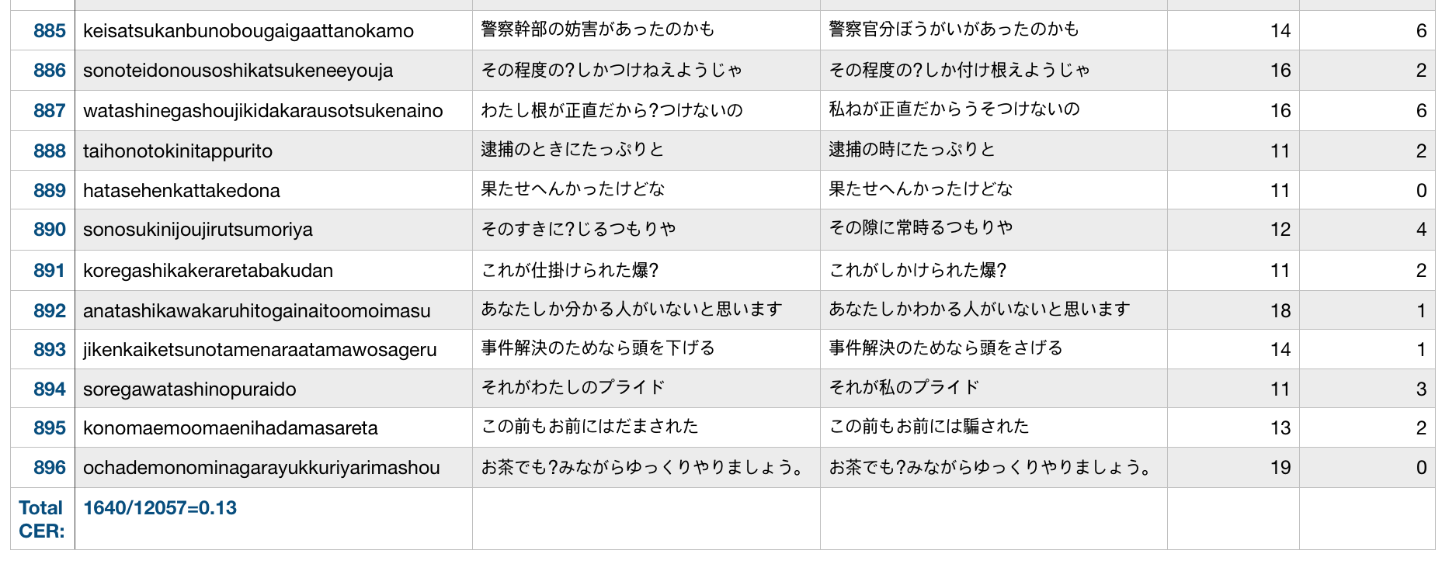
프로젝트 소개
‹#› / 14
latest SwiftKey keyboard app and manually test it for the same sentences.
CER = edit distance / # characters
→ 1640/12057 = 0.136

Slide 8
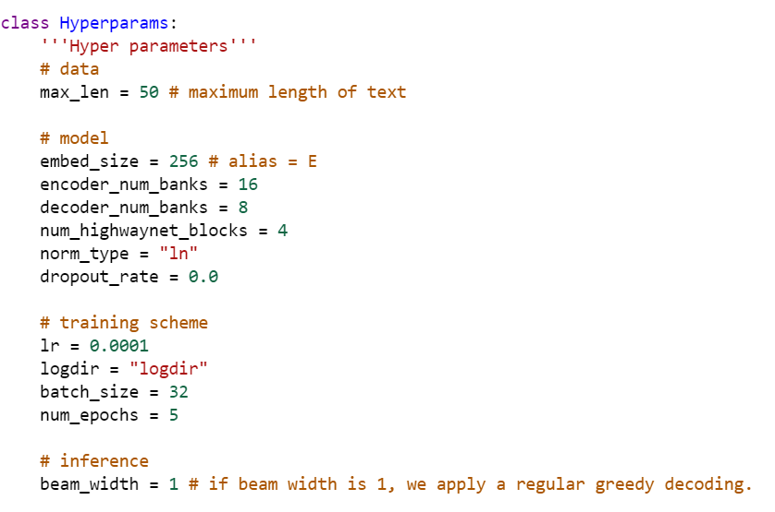
프로젝트 소개
‹#› / 14

Slide 9
목차
프로젝트 소개
RNN
Beam Search
결과 및 소감

Slide 10
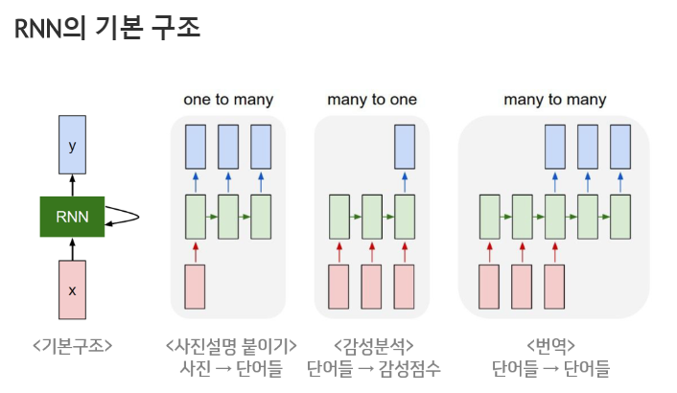
RNN(Recurrent Neural Network)
‹#› / 14
순차적인 정보처리
음성, 문자 등 순차적으로 등장하는 데이터 처리에 적합한 모델

Slide 11
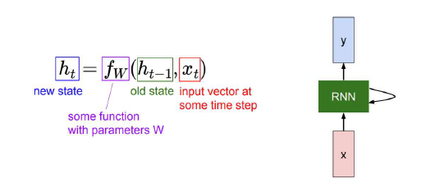
RNN(Recurrent Neural Network)
‹#› / 14

Slide 12
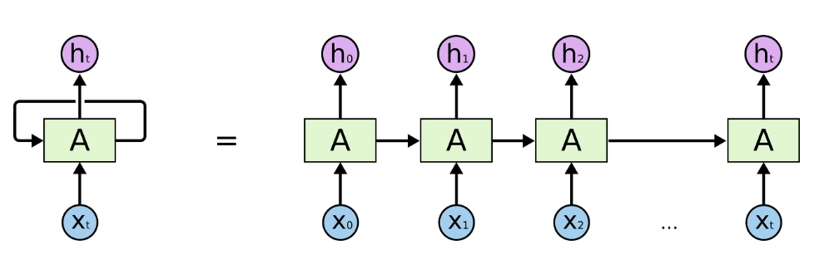
RNN(Recurrent Neural Network)
‹#› / 14
RNN은 루프가 있고, 과거가 현재에 영향을 줄 수 있는 구조를 가지고 있다.
동일한 태스크를 한 시퀀스의 모든 요소마다 적용하고, 출력 결과는 이전의 계산 결과에 영향을 받는다.
RNN은 현재지 계산된 결과에 대한 "메모리" 정보를 갖고 있다고 볼 수도 있다.

Slide 13
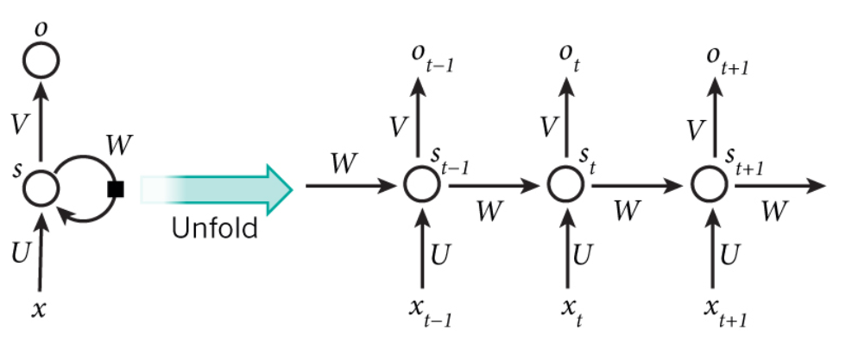
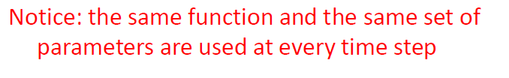
RNN(Recurrent Neural Network)
‹#› / 14
시간 스텝 t에서의 hidden state.
시간 스텝(time step) t에서의 입력값
St는 네트워크의 “메모리” 부분으로서, 이전 시간 스텝의 hidden state 값과 현재 시간 스텝의 입력값에 의해 계산된다.

Slide 14
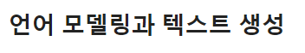
RNN(Recurrent Neural Network)
‹#› / 14
언어 모델은 주어진 문장에서 이전 단어들을 보고 다음 단어가 나올 확률을 계산해주는 모델
문장의 확률을 계산하거나, 또는 이전 단어들이 주어졌을 때, 다음 단어가 나올 확률을 계산하는 것.

Slide 15
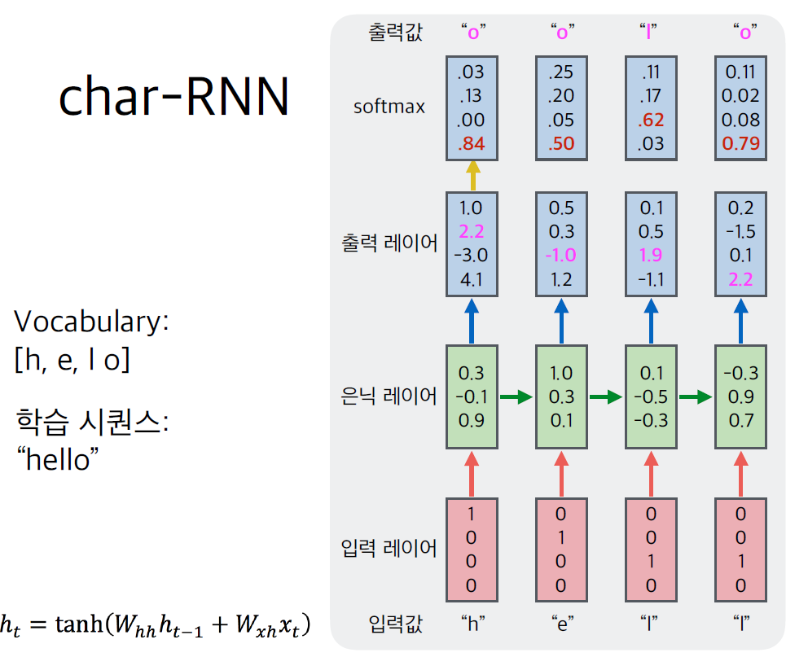
RNN(Recurrent Neural Network)
‹#› / 14

Slide 16
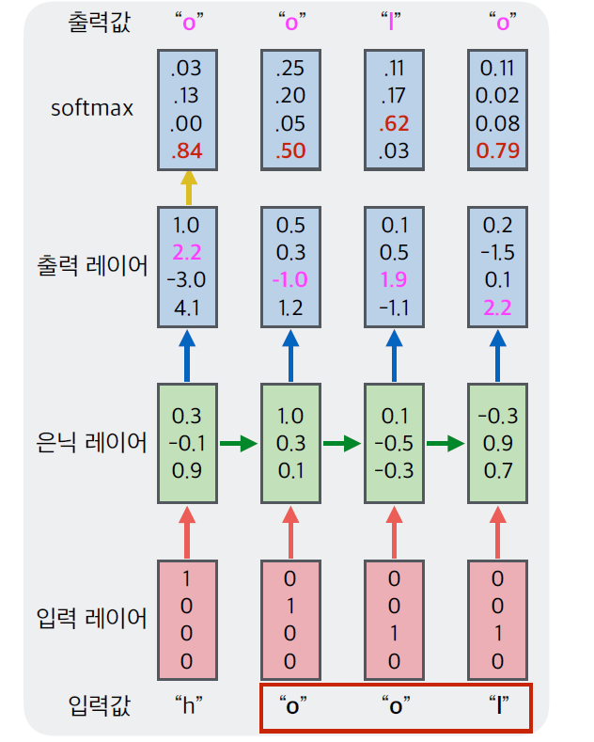
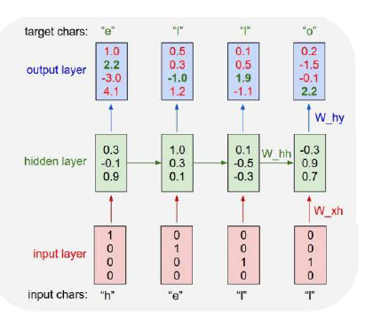
RNN(Recurrent Neural Network)
‹#› / 14
- t 스텝의 출력값이 t+1 스텝의 입력값으로

Slide 17
목차
프로젝트 소개
Rnn
Beam Search
결과 및 소감

Slide 18
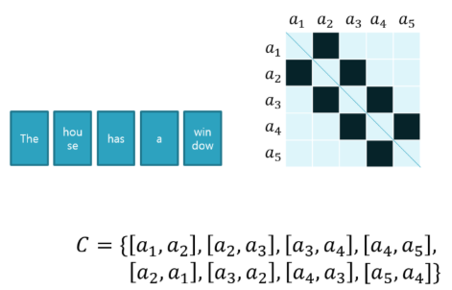
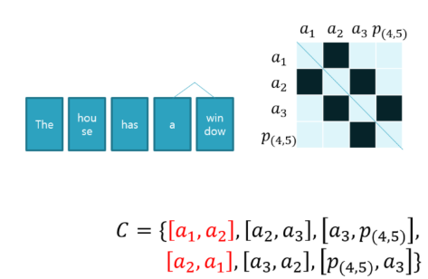
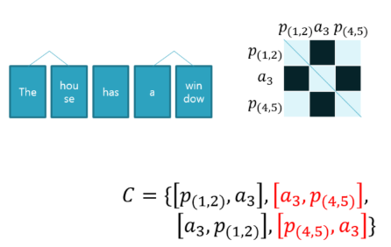
Rnn에서 트리 구성
‹#› / 14
트리 구성 - Greedy search
문장에서 단어에 대한 인접 행렬 구성
이웃 경우의 수 구하기
경우의 수 중 RNN 모델이 내놓는 score 값 구하기
score 높은 애들끼리 묶기
반복하면서 트리 구성

Slide 19
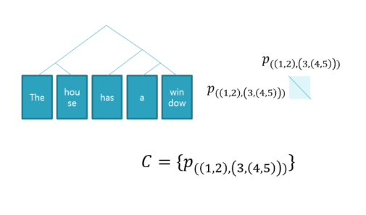
Rnn에서 트리 구성
‹#› / 14
트리 구성 - Greedy search
문장에서 단어에 대한 인접 행렬 구성
이웃 경우의 수 구하기
경우의 수 중 RNN 모델이 내놓는 score 값 구하기
score 높은 애들끼리 묶기
반복하면서 트리 구성
문장에서 한 단어의 이웃은 2 뿐
less greedy search,
beam search 가능

Slide 20
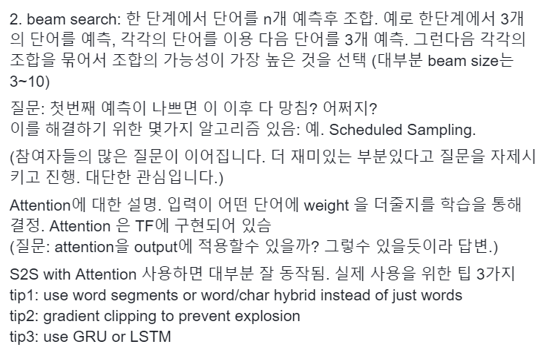
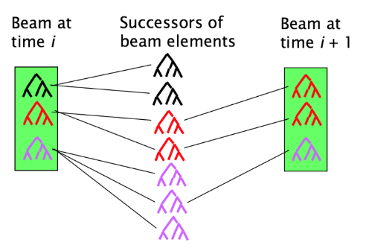
Beam Search
‹#› / 14
한 단계에서 단어를 n개 예측 후 조합
(n = beam size)
beam size: 대부분 3~10
beam size = 3
한 단계에서 3개의 단어를 예측,
각각의 단어를 이용해서 i+1번째의 단어 3개를 예측
각각의 조합을 묶어서 조합 가능성이 가장 높은 것을 선택
Top Down Beam Search

Slide 21
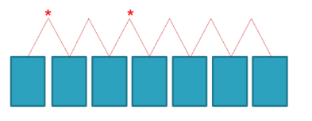
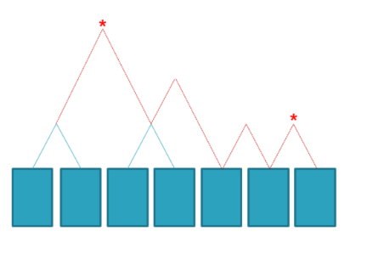
Bottom up Beam Search
‹#› / 14
하위 노드에서 상위 노드로 결합
Ex. 단어 7개, beam size =2
다음 step에 선택될 수 있는 가능한 모든 경우의 수
모델의 판단 결과

Slide 22
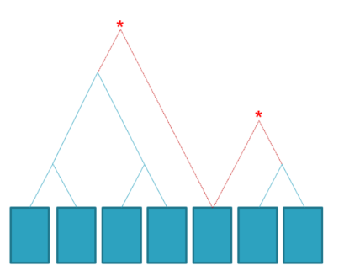

Bottom up Beam Search
‹#› / 14
하위 노드에서 상위 노드로 결합
Ex. 단어 7개, beam size =2
이 때 다섯번째 아이템은 양 쪽 다에 속할 수 없음.
따라서 스코어 높은 곳에 할당

Slide 23
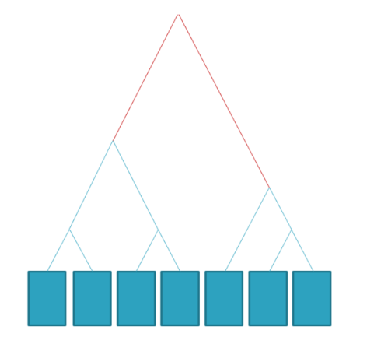
Bottom up Beam Search
‹#› / 14
하위 노드에서 상위 노드로 결합
Ex. 단어 7개, beam size =2

Slide 24
Beam Size
‹#› / 14
B가 클수록 알고리즘이 고려할 가능성이 많아지고 따라서 더 나은 문장을 찾습니다.
그러나 분명히 이것은 계산 비용을 감수하면서 수행됩니다.
따라서 B가 커질수록 더 나은 결과를 얻을 수 있지만 구현이 느려집니다. 반면에 B가 작 으면 결과는 좋지 않지만 빠르게 실행됩니다.

Slide 25
목차
프로젝트 소개
RNN
Beam Search
결과 및 소감

Slide 26
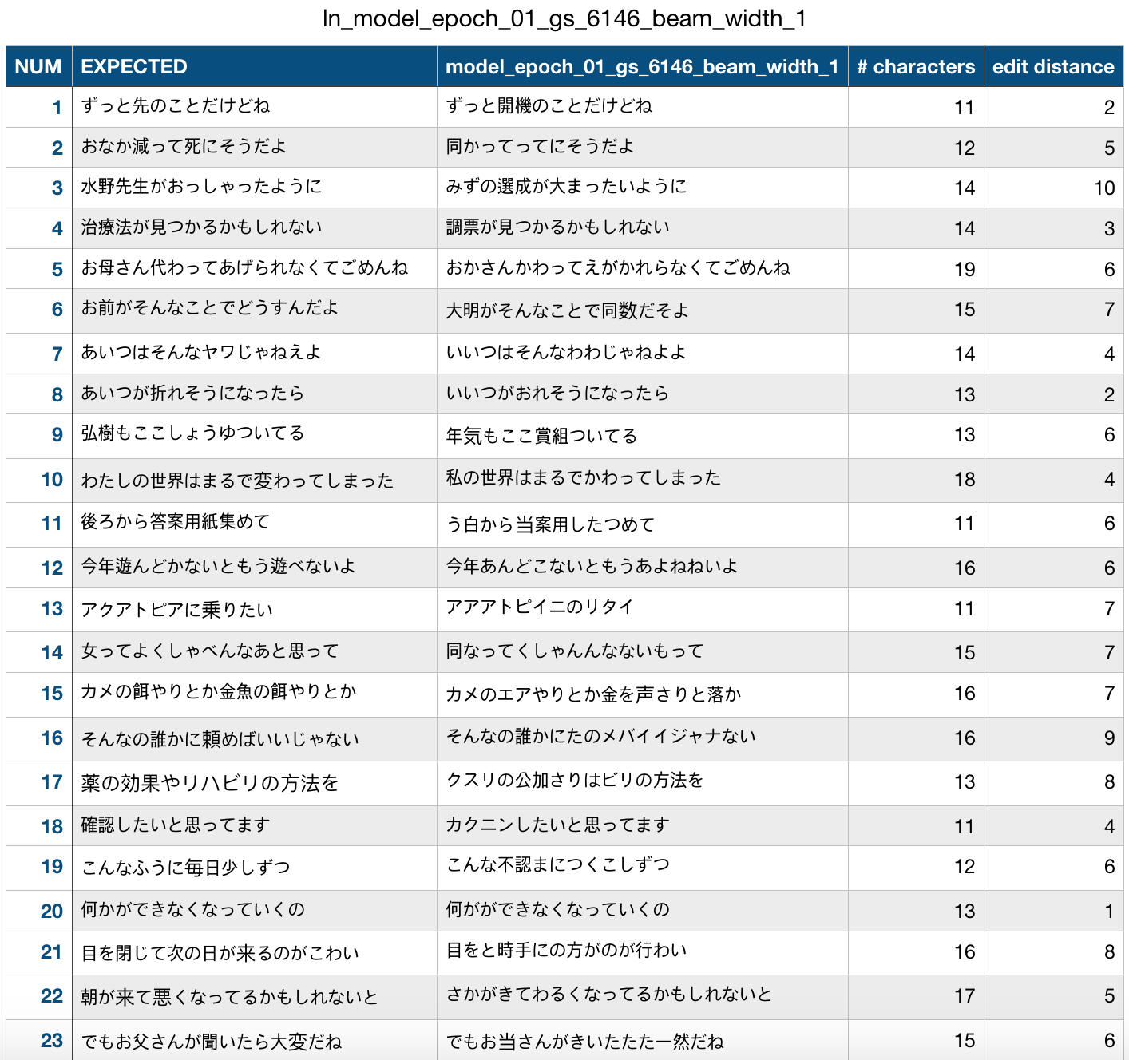
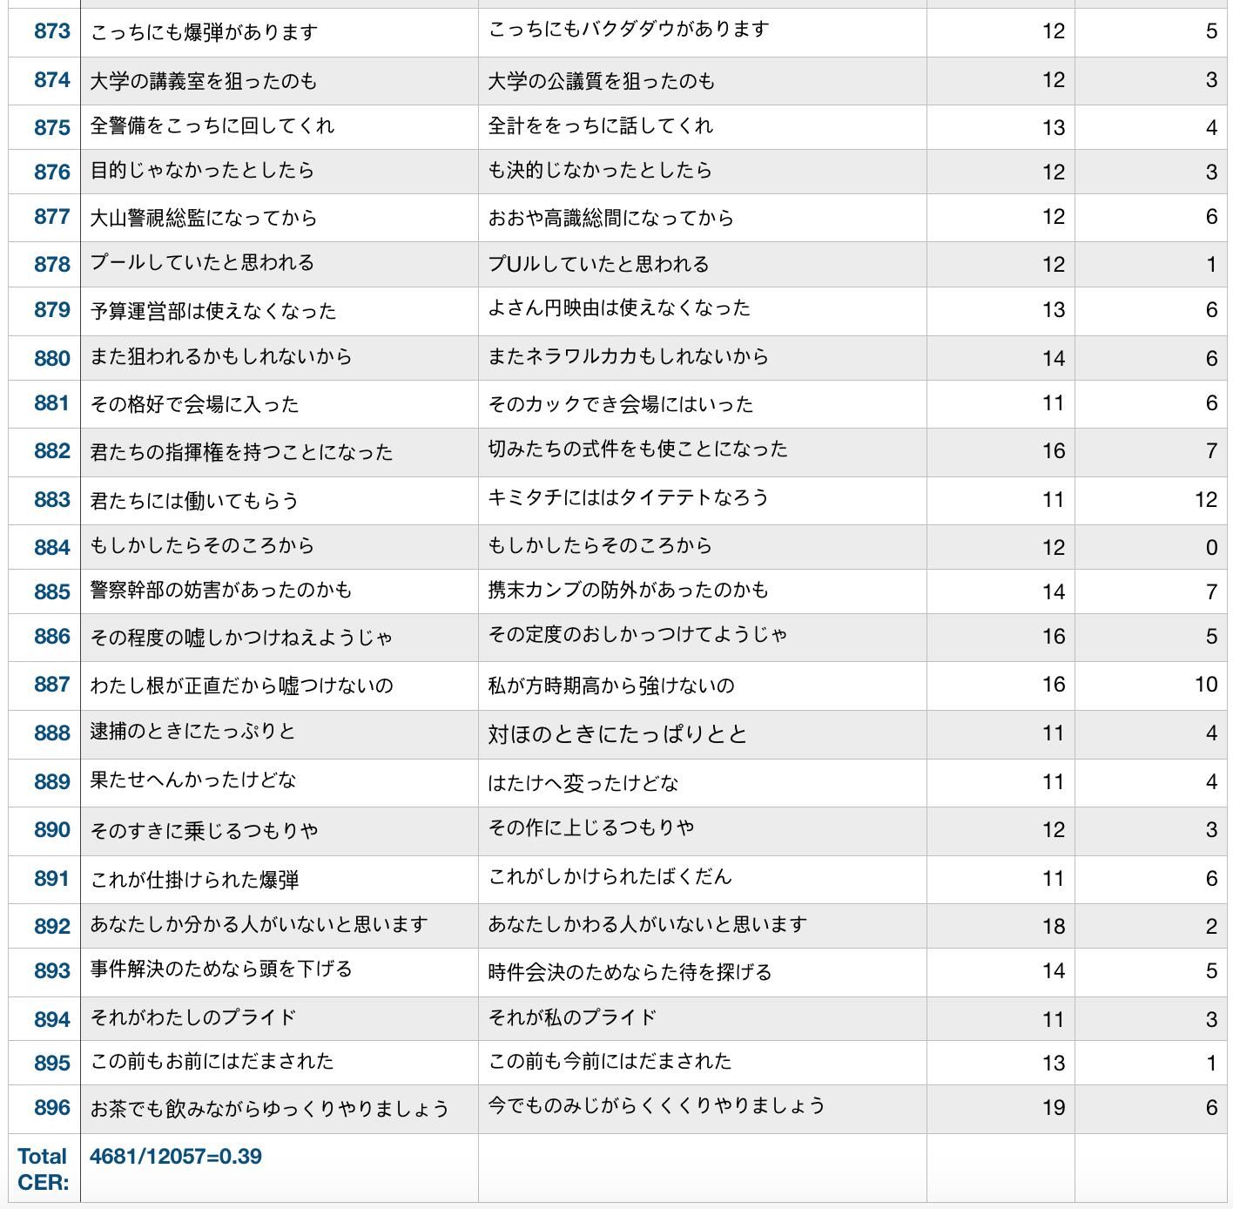
결과 및 소감
‹#› / 14
• • •
CER = edit distance / # characters
→ 4681/12057 = 0.39

Slide 27
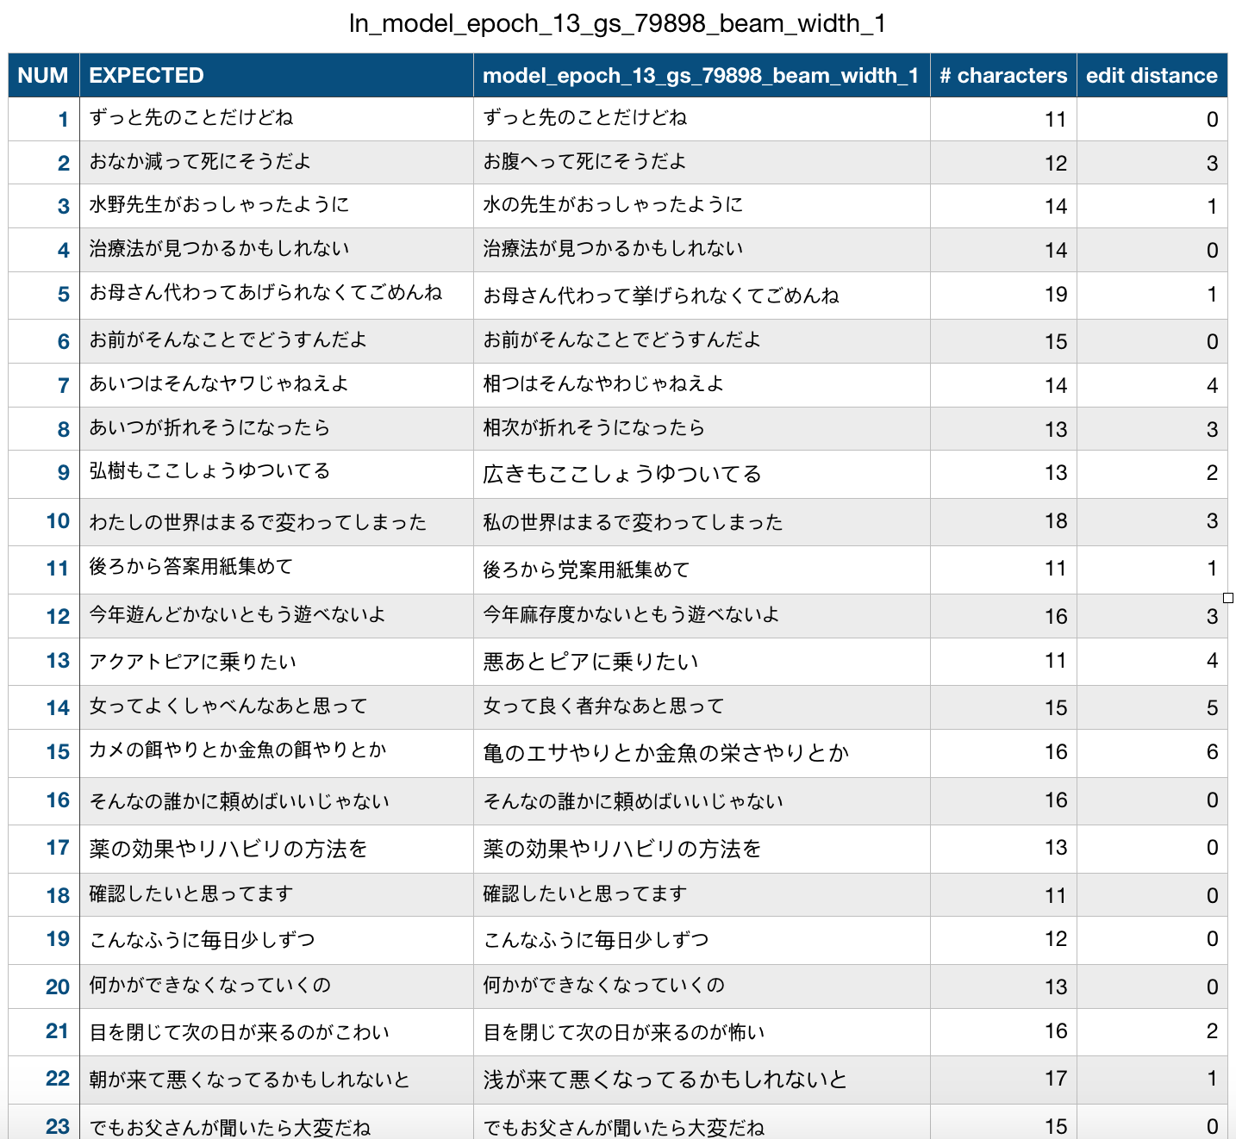
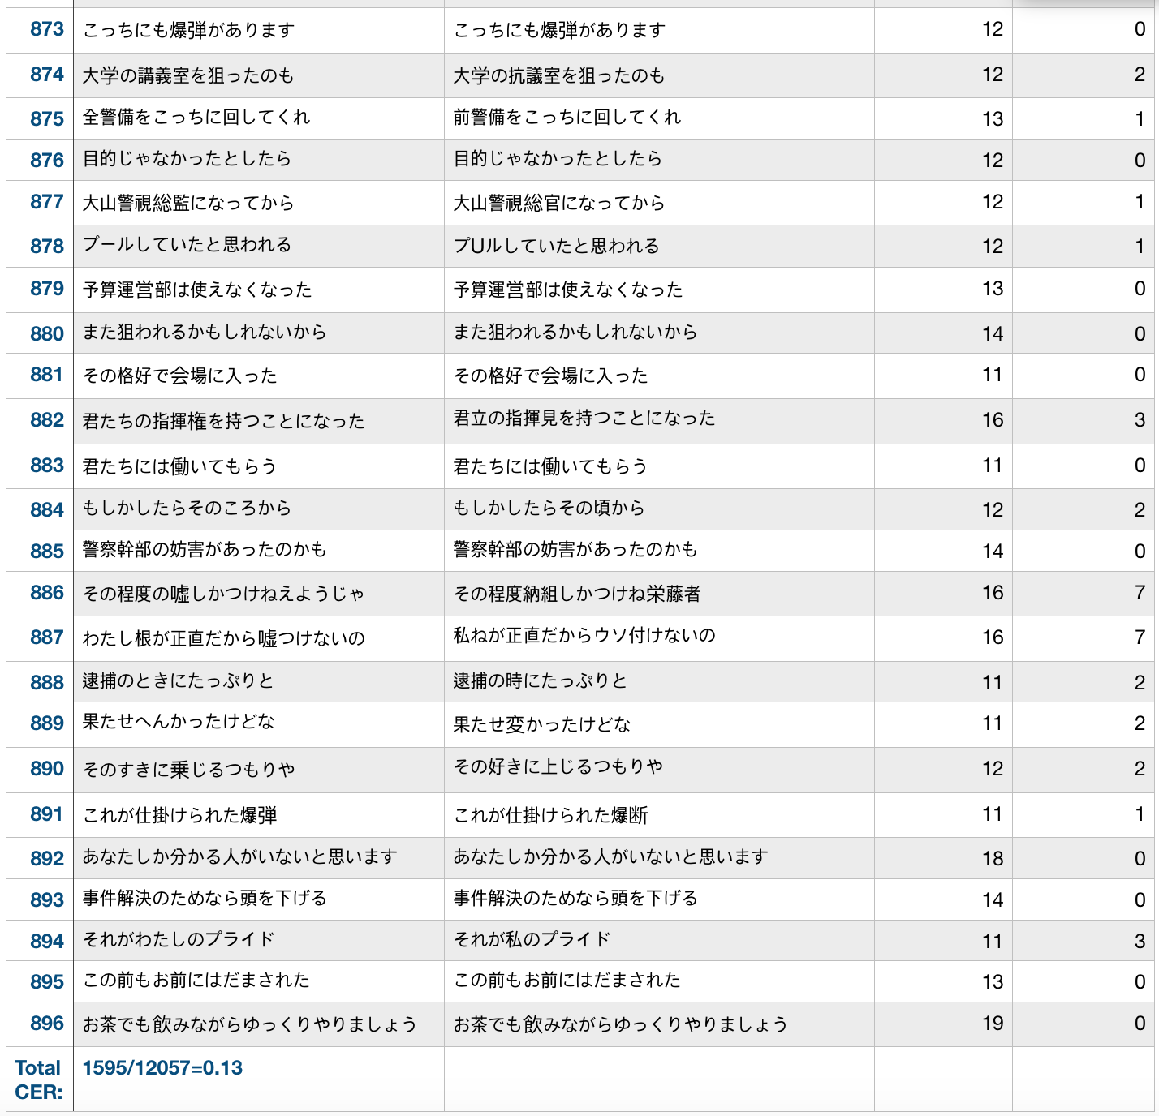
결과 및 소감
‹#› / 14
• • •
CER = edit distance / # characters
→ 1595/12057 = 0.132
★ Training을 많이 할 수록 CER이 낮아진다

Slide 28
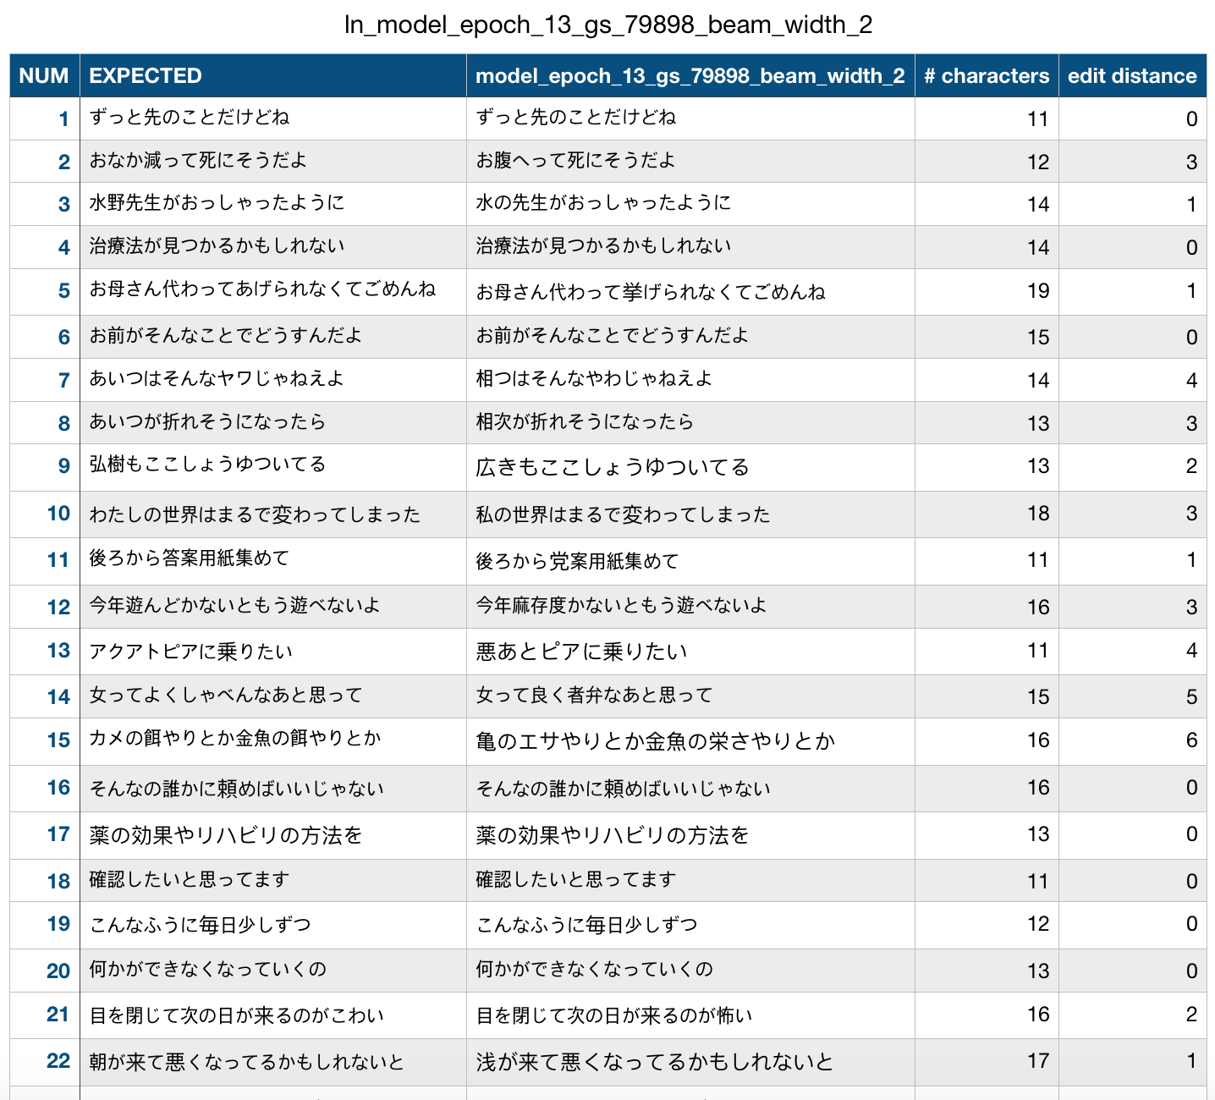
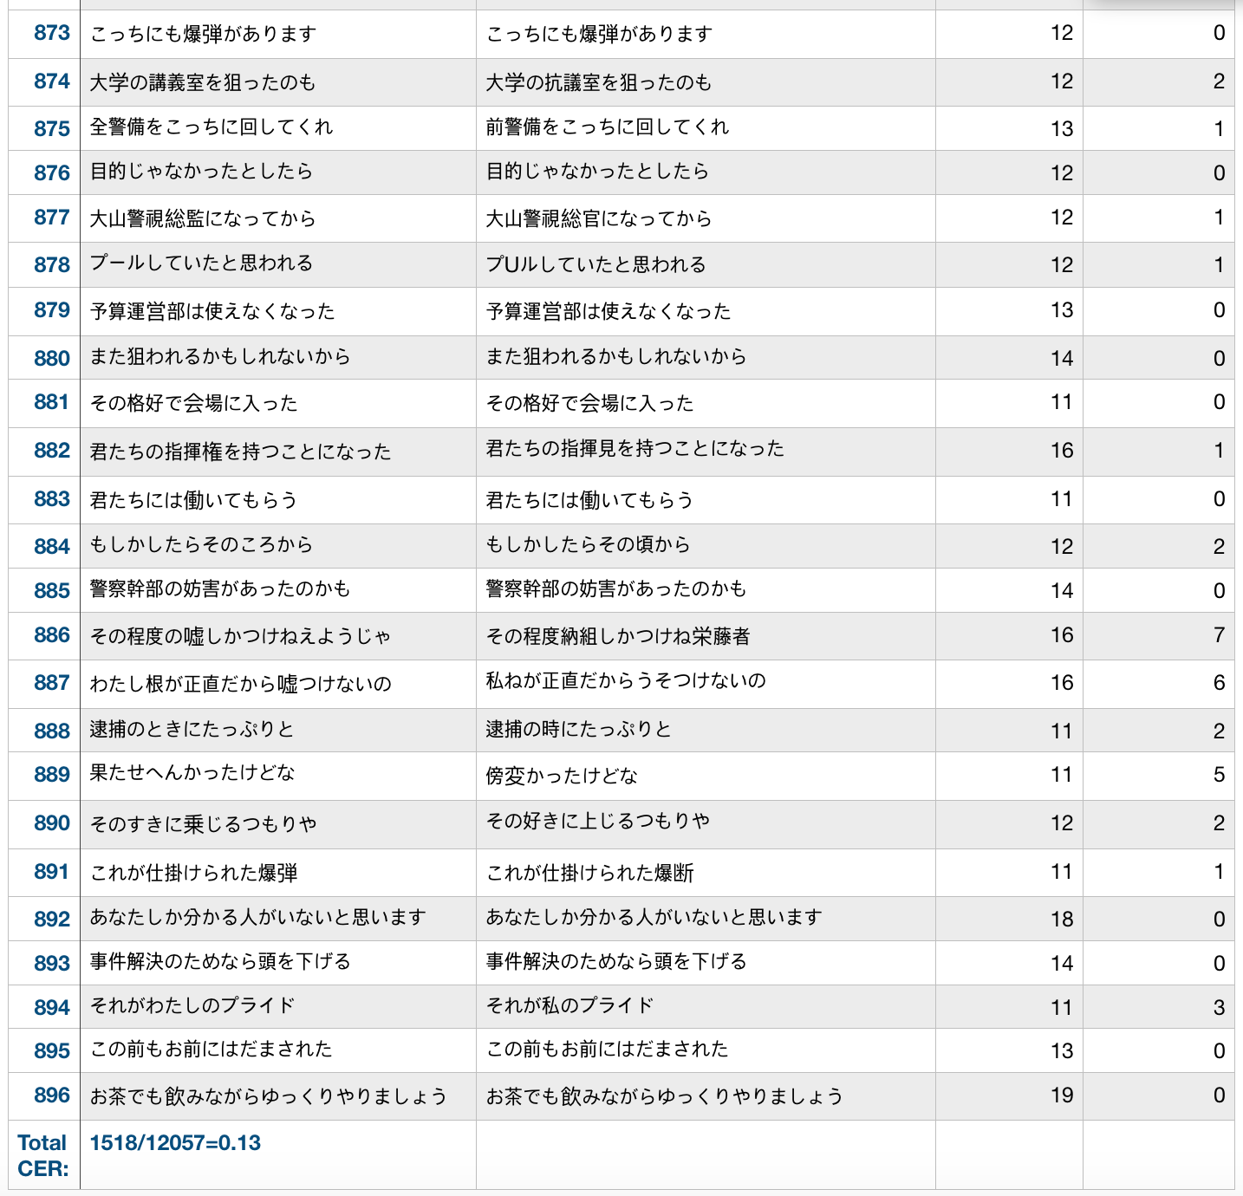
결과 및 소감
‹#› / 14
• • •
CER = edit distance / # characters
→ 1518/12057 = 0.125

Slide 29
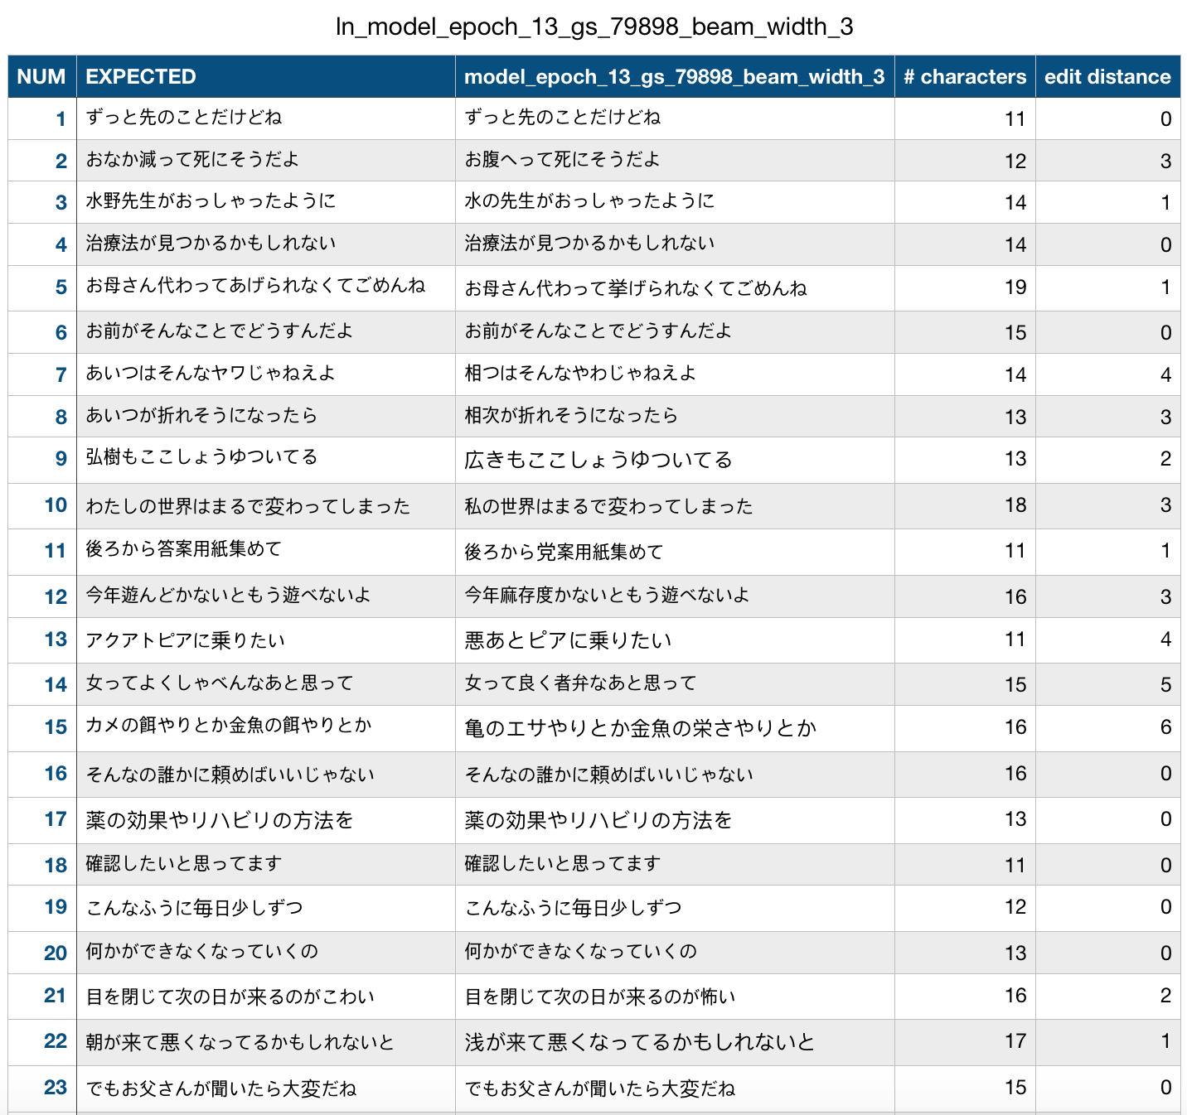
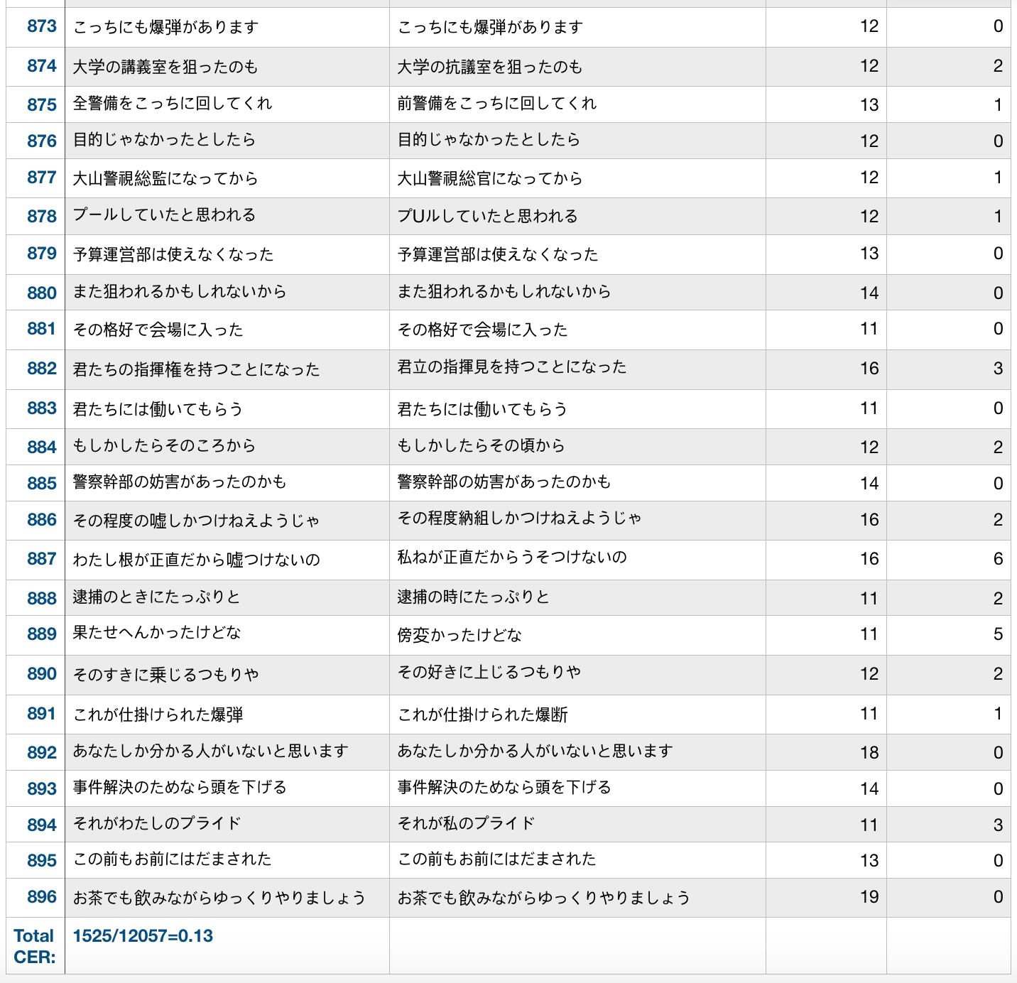
결과 및 소감
‹#› / 14
• • •
CER = edit distance / # characters
→ 1525/12057 = 0.126

Slide 30
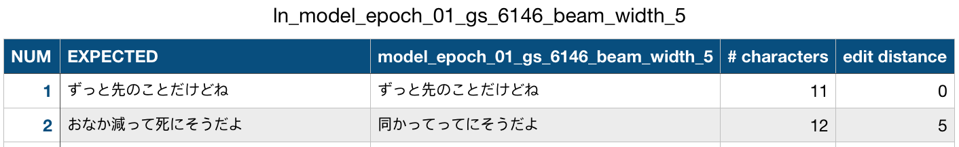
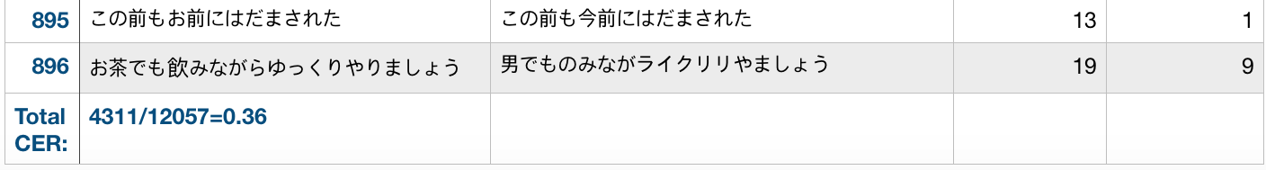
결과 및 소감
‹#› / 14
• • •
CER = edit distance / # characters
→ 4311/12057 = 0.36

Slide 31
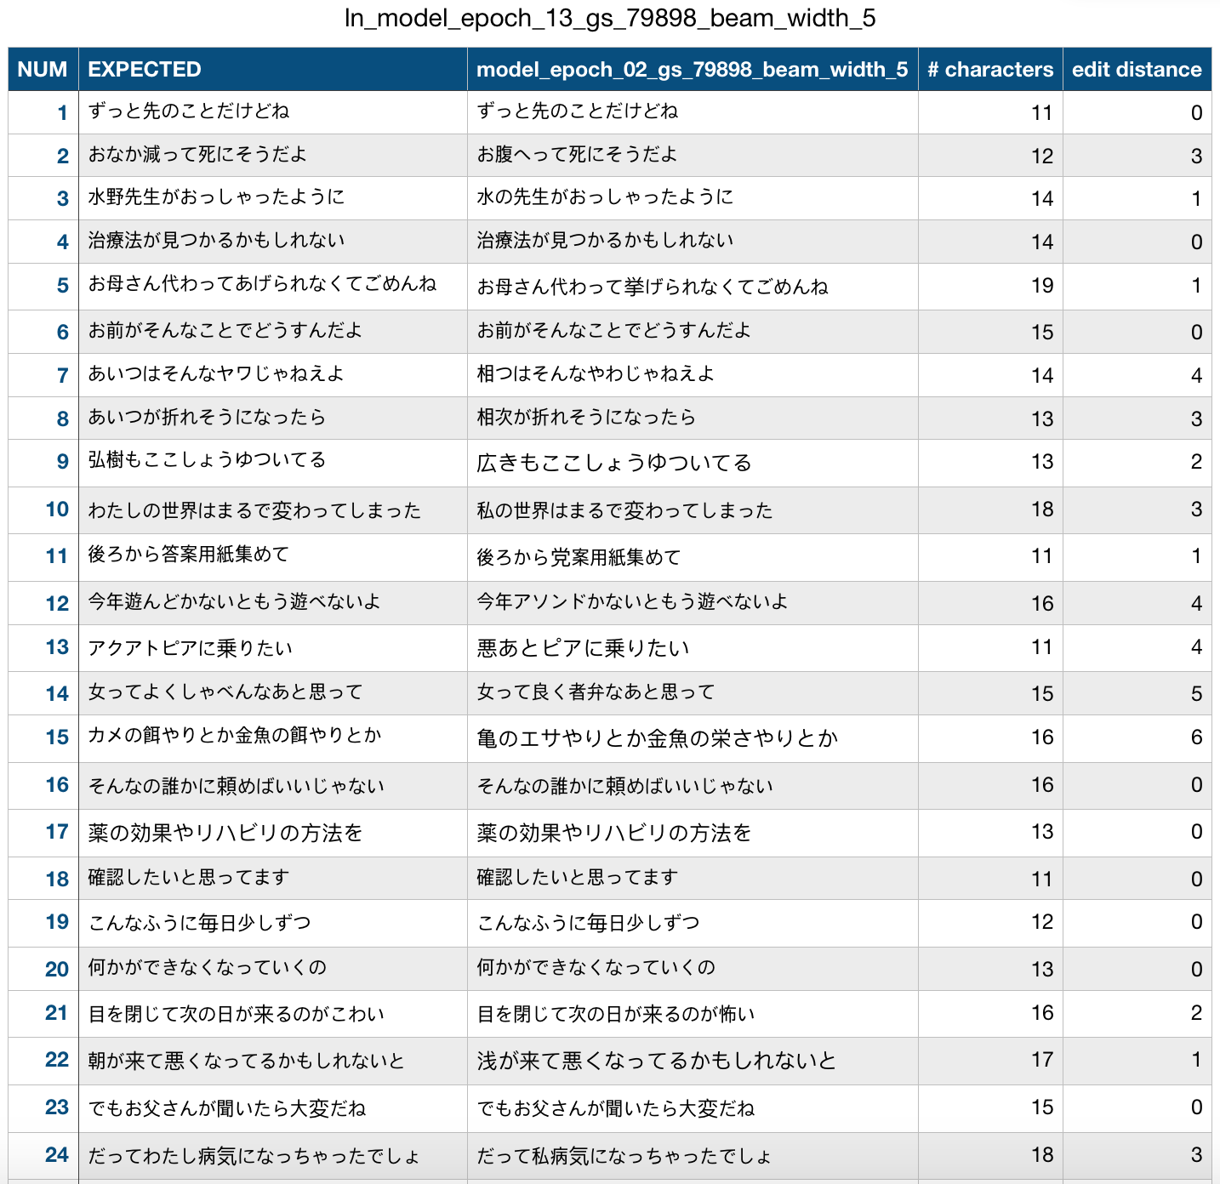

결과 및 소감
‹#› / 14
• • •
CER = edit distance / # characters
→ 1517/12057 = 0.125

Slide 32
결과 및 소감
‹#› / 14
8
• • •
CER = edit distance / # characters
→ 1517/12057 = 0.125

Slide 33
감사합니다

